Slide 1
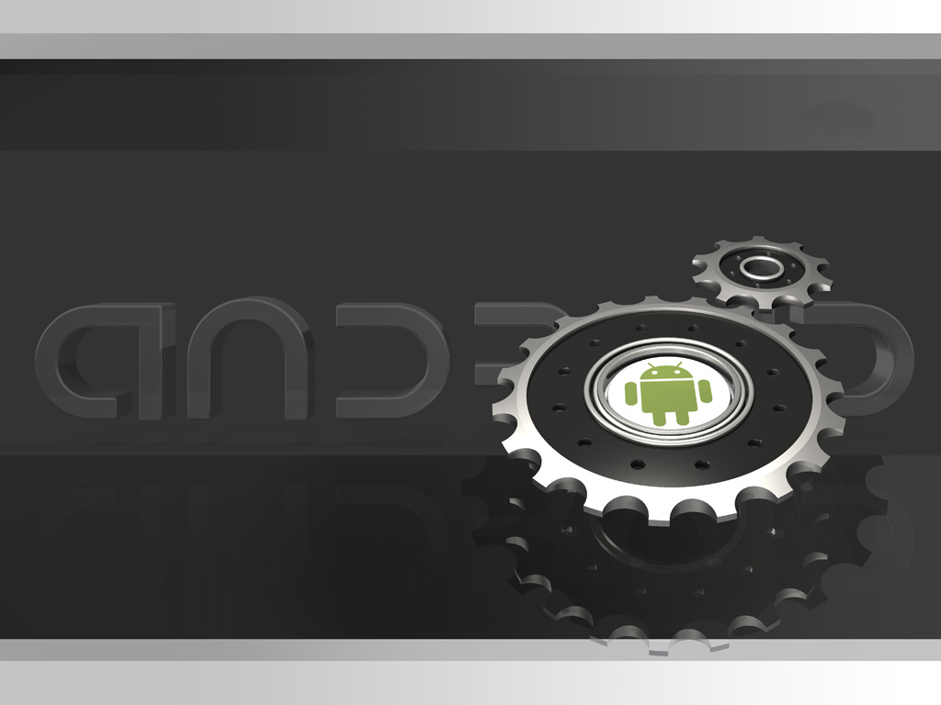
Desarrollo de Aplicaciones Móviles
Ingeniero en Sistemas
Sebastian Alonso Gomez Arias
Julio 29 y 30 de 2014

Slide 2
Cronograma del Curso
Introducción a la programación en Android
Actividades
Intents.
Adaptadores.
Interfaces
TextViews, Botones, ImageView, Edit Text
Layouts
ListView
Grids
fragments.
ActionBars
Persistencia y Bases de datos en Android
almacenamiento interno
almacenamiento del teléfono
SQLite

Slide 3
Cronograma del Curso
Consumo de API's y servicios Web
Multitareas
Uso de la Cámara
Uso del GPS
Publicación en Google Play
Intel XDK.
HTML5
CSS3
JQuery
Javascript
Consumo de APIs y Servicios

Slide 4
Introducción a Android

Slide 5
Desarrollo en móviles
Procesador limitado.
Memoria de cientos de MBs.
Almacenamiento SD de pocos GBs.
Conectividad limitada.
Resolución baja y según modelos.
Muy fragmentado por plataformas.

Slide 6
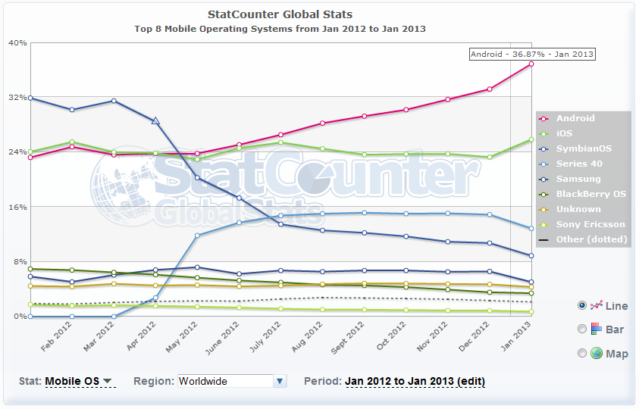
Distribución actual de SO móviles

Slide 7
Android
Múltiples fabricantes
Todos son teléfonos inteligentes
Gamas media y alta
Se suelen comprar con una conexión de datos
Es código abierto
Sus entornos de desarrollo son libres
Basado en Java
Desarrollado Actualmente por la OHA

Slide 8
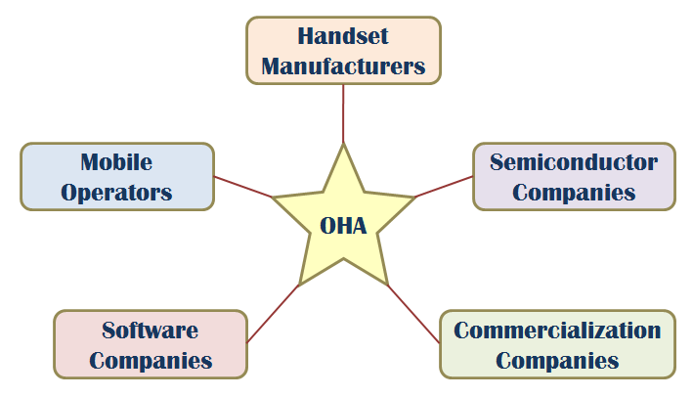
OHA (Open Handset Alliance)
Google, HTC, Dell, Intel, Motorola, Qualcomm, Texas Instruments, Samsung, LG, T-Mobile, Nvidia y Wind River Systems.
Android

Slide 9
Apple IOS
Un solo fabricante: Apple
Todos son teléfonos inteligentes
Gama muy alta
Se suelen comprar con una conexión de datos
Código cerrado
Entorno de desarrollo de pago
Basado en Objective-C (Xcode –Swift)

Slide 10
Symbian OS
Actualmente, sólo parte de los móviles Nokia
Todos son teléfonos inteligentes
Todas las gamas
No necesariamente con conexión de datos
Código cerrado
Entorno de desarrollo abierto: Carbide
Basado en C++
Muy buen soporte Java ME

Slide 11
¿Como diseñar para todos a la misma vez?
Hay entornos con muchas limitaciones o de pago:
Phonegap
Intel XDK
Titanium Appcelerator
Corona
Adobe Air Mobile
Notes:
Depende de cada caso, no existe “la mejor”.
Por lo general traen limitaciones al no poder acceder a aplicaciones nativas.

Slide 12
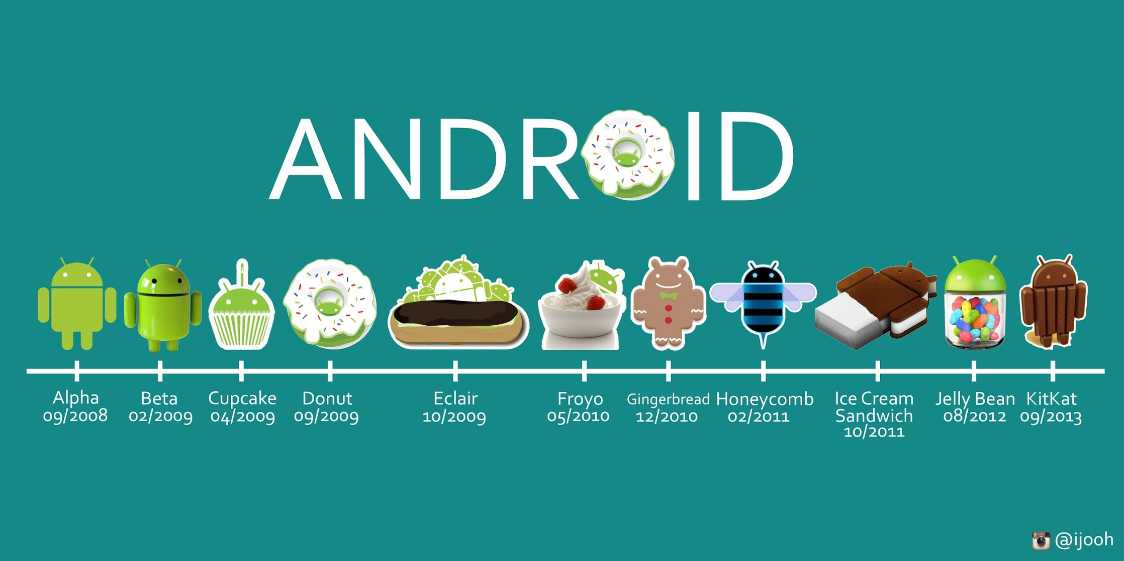
Notes:
Android es un paquete de software para dispositivos móviles que incluye un sistema operativo, middleware y aplicaciones clave.
Es un valor entero que identifica de forma única la versión del Framework API, que es ofrecida por una versión de Android.
Las APIs están diseñadas de tal manera que una versión superior sigue siendo compatible con una versión antigua
Cada versión de Android Soporta únicamente un nivel de API (y todas las anteriores).
Honeycon la única distribución de android con licencia diferente
Apartir de android 2.3.3 se fusionaron las ramas de android para Tablet y para teléfono y demás, antes era diferente para tablets y para móviles.
Empresas grandes han personalizado android a su gusto. Samsung, htc,
Actualmente el 75% de las apps son hechas en estados unidos.

Slide 13

SDK (Standard Development Kit)
Notes:
El SDK proporciona las librerías API y las herramientas necesarias para que el desarrollador pueda crear, probar y depurar aplicaciones para Android.
Se utiliza con Java y se integra con entornos de desarrollo libres.
Acceso a los componentes del dispositivo tales como: GPS, archivos de almacenamiento de datos, gráficos 2D y 3D, red, mensajes, llamadas, etc.

Slide 14

NDK (Native Development Kit)
Notes:
El NDK es un a herramienta que permite desarrollar partes de la aplicación utilizando código nativo en lenguajes como C y C++.
Compatible sólo con Android 2.3 o superior.
La mayoría de las aplicaciones no requieren su uso.
Algunas versiones de Android soportan la última versión de OpenGL ES (especificación para gráficos estándar 2D y 3D) sólo en su NDK, mientras que sólo la versión anterior está disponible a través del SDK.
Exprimir la última versión de OpenGL ES
Lograr mejores gráficos 3D (Renderscript)
Aplicaciones muy intensivas en cálculo
Si gran parte del código necesario ya está escrito en C/C++
Pueden escribirse aplicaciones híbridas, que utilizan el NDK sólo para las partes que lo requieren

Slide 15

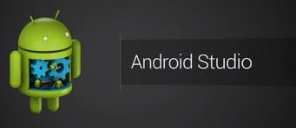
IDE (integrated development environment)
Notes:
Es un entorno de programación que ha sido empaquetado como un programa de aplicación. Por lo general consiste en un editor de código, un compilador, un depurador y un constructor de interfaz gráfica (GUI).
Los IDE proveen un marco de trabajo amigable para la mayoría de los lenguajes de programación tales como C++, PHP, Python, Java, C#, Delphi, Visual Basic, etc.
Es el IDE recomendado por Android para desarrollar las aplicaciones.
Cuenta con una extensión llamada ADT (Android Development Tools) para el desarrollo de apps de Android.

Slide 16
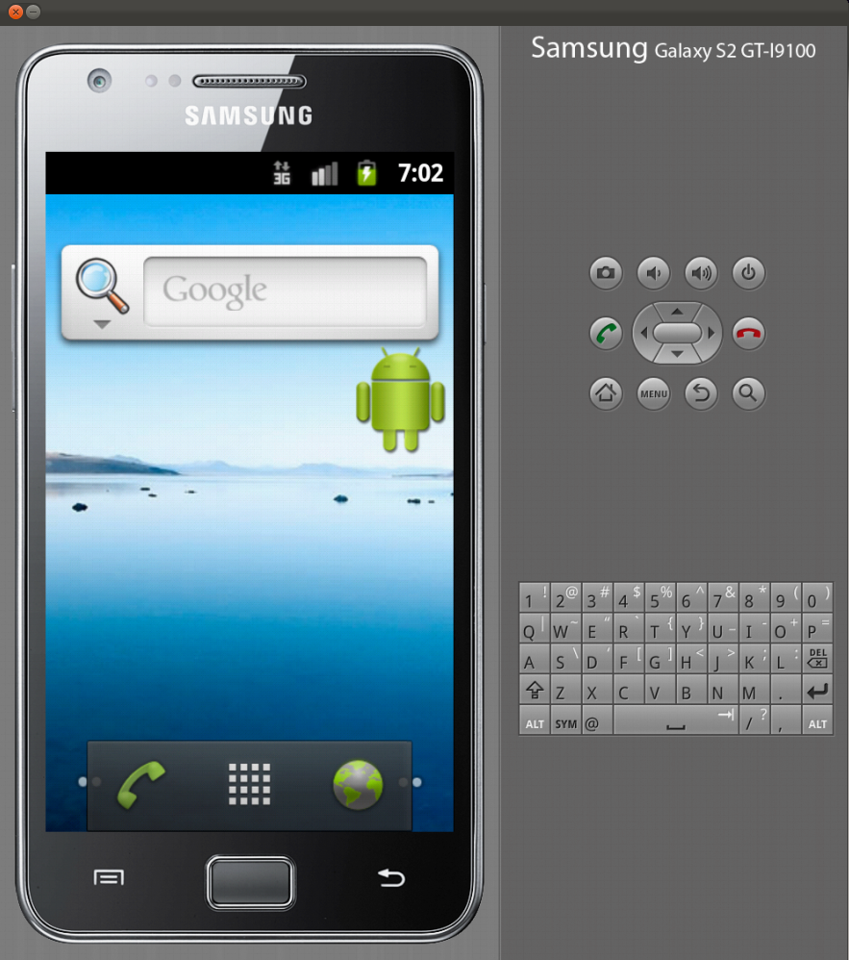
AVD (Android Virtual Device)
Notes:
Es un emulador de un dispositivo móvil real.
Permite seleccionar entre varios dispositivos móviles reales y varias configuraciones del mismo.
Se pueden crear tantos AVDs como se necesiten.

Slide 17

.APK (Android application package file)
Notes:
Es el formato de archivo utilizado para distribuir e instalar software de aplicaciones en Android.

Slide 18


¿Ya conocemos Android a Fondo?
?

Slide 19
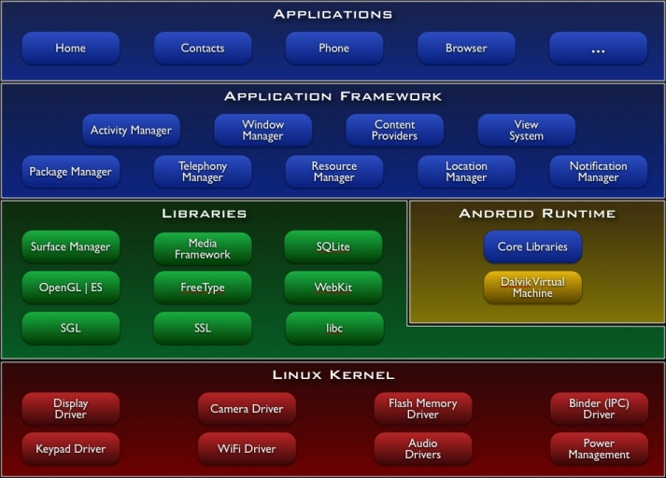
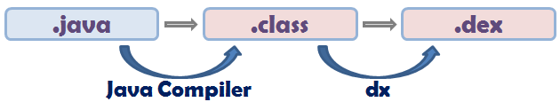
Android a Fondo
Notes:
El kernel de Linux es el mismo kernel de android y usa la maquina virtual de Java. No es sinónimo de Linux, no es sinónimo de java pero los usa.
El Linux kernel, se refiere a los controladores del hardware.
El runtime es el que ejecuta todo nuestro código.
El framework tiene muchos componenes que nosotros usamos, NO MODIFICAMOS SINO QUE USAMOS.
Es la máquina virtual que utiliza Android.
Dalvik está optimizada para requerir poca memoria y está diseñada para permitir ejecutar varias instancias de la máquina virtual simultáneamente.
Los archivos .java de la aplicación se convierten en .dex (dalvix executable) los cuales son usados por Dalvik (estos archivos están optimizados para consumir la mínima cantidad de memoria posible).
Kernel de Linux
En la base tenemos el kernel 2.6 de Linux, Android lo utiliza por su robustez demostrada y por la implementación de funciones básicas para cualquier sistema operativo, por ejemplo: seguridad, administración de memoria y procesos, implementación de conectividad de red (network stack) y varios interpretes (drivers) para comunicación con los dispositivos físicos(hardware). Android utiliza como base el kernel de Linux pero los dos sistemas no son lo mismo, Android no cuenta con un sistema nativo de ventanas de Linux ni tiene soporte para glibc (libería estándar de C) ni tampoco es posible utilizar la mayoría de aplicaciones de GNU de Linux. Además de todo lo ya implementado en el kernel de Linux, Android agrega algunas cosas específicas para plataformas móviles como la comunicación entre procesos (lograda a través del binder), la forma de manejar la memoria compartida (ashmem) y la administración de energía (con wakelocks). De las características únicas del kernel utilizado por Android encuentran más información en Android Kernel Features.
Librerías y ejecución
Sobre el kernel, tenemos un conjunto de librerías de C y C++ utilizadas por el sistema para varios fines como el manejo de la pantalla (surface manager), mapas de bits y tipos de letra (Free Type), gráficas en 2D y 3D (SGL y OpenGL), manejo de multimedia (Media Framework), almacenamiento de datos (SQLite) y un motor para las vistas web y el navegador (WebKit). Junto a estas librerías, encontramos lo necesario para la ejecución de las aplicaciones a través de la máquina virtual Dalvik. Cada aplicación utiliza una instancia de la máquina virtual ejecutando un archivo DEX (Dalvik Executable) y el sistema está optimizado para que se ejecuten múltiples instancias de la máquina virtual. Se desarrolla en java pero no se utiliza una máquina virtual de Sun para su ejecución ni tampoco archivos CLASS.
Estructura de aplicaciones
Sobre las librerías encontramos una estructura que nos brinda un contexto para desarrollar, este framework permite a los desarrolladores aprovechar un sistema de vistas ya construido, administrar notificaciones y acessar datos a través de proveedores de contenido entre otras cosas.
Aplicaciones
Las aplicaciones centrales que incluye el sistema por defecto son: teléfono, navegador, manejo de contactos, etc. En esta capa de la arquitectura es donde trabajaremos desarrollando aplicaciones.

Slide 20
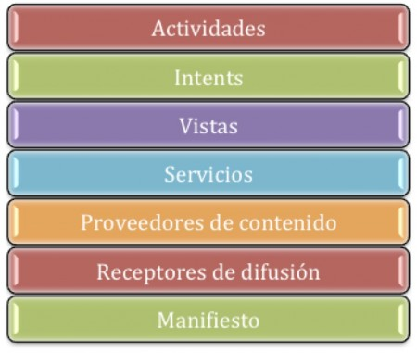
Bloques básicos de Android
Notes:
Bloques básicos,
Una actividad es una pantalla, imaginar las cartas en una baraja, si yo quito una veo la siguiente.
Los servicios son algo que se ejecuta en trasfondo pero que no se ven, los servicios se pueden ver,pausar,iniciar y detener, ejemplo esuchar músicas.
Proveedores de contenido: No son ORMs.Son una abstracción como sqlite. Donde podemos acceder a los contactos.
Receptores de difucion: hay eventos en el teléfono que se envían a todas las aplicaciones ejemplo se acabo la batería, pero también hay propios de mi aplicación, ejemplo si tenemos una aplicación de gps, y se apago el gps.
Intents: son la intención de hacer algo es decir si android ve un link (sugiera abrir un explorador). Los intents son los que conectan las actividades o inician actividades.
Content resolver, creador de consultas para mis datos para hacer las cosas.
Manifest es donde ordenamos y describimos la aplicación en xml
Android no tiene un MVC estricto
- Activities: son componentes de la interfaz que corresponde a una pantalla. Podemos visualizarlo como un mazo de cartas en el que tenemos varias cartas pero solamente una está hasta arriba. Una aplicación para una lista de cosas por hacer (remember the milk) puede tener una actividad para ingresar las cosas por hacer y otra actividad para mostrar el listado, en conjunto estas actividades conforman la aplicación. - Intents: son mensajes que provocan notificaciones o cambios de estatus, que al ser recibidos por actividades o servicios pueden levantar procesos. De esta forma se unen componentes dentro de la misma aplicación o de diferentes aplicaciones. - Views: son los componentes de la interfaz de usuario, diferentes vistas pueden agruparse a través de grupos logrando una jerarquía, esto se logra a través de la disposición de los componentes a través de un archivo XML. - Services: son componentes que ejecutan operaciones en segundo plano y no tienen una interfaz de usuario. Por ejemplo, al escuchar música, hay un servicio encargado de la reproducción que se ejecuta de fondo y la aplicación que manipulamos le manda mensajes a este servicio diciéndole que se detenga, pause o reproduzca la siguiente canción. - Content Providers: representan la abstracción para almacenar y obtener datos permanentes e incluso entre aplicaciones diferentes. El sistema incluye algunos proveedores de contenido útiles (audio, video, etc) y además pueden desarrollarse nuevos. - Manifest: El archivo AndroidManifest.xml es donde se configura la aplicación, se agregan actividades, se asignan permisos, etc. - Broadcast Receivers: son componentes que responden a avisos y anuncios de difusión (broadcast). Estos avisos provienen del sistema (batería baja, una llamada entrante, etc) y de aplicaciones (pasando avisos de una aplicación a otra). Aun que no muestran una interfaz de usuario algunas veces utilizan barras de progreso para mostrar avances. Estos se activan a través de mensajes asincrónicos llamados intents (mencionados arriba).

Slide 21

¿Podemos Programar ya?

Slide 22
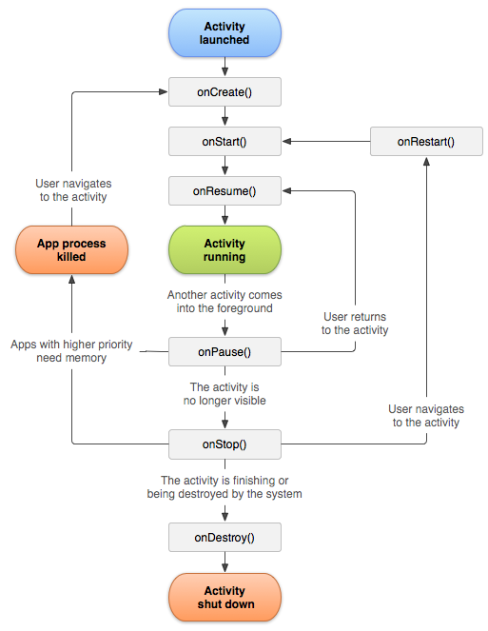
Actividades
Notes:
- Activities: son componentes de la interfaz que corresponde a una pantalla. Podemos visualizarlo como un mazo de cartas en el que tenemos varias cartas pero solamente una está hasta arriba. Una aplicación para una lista de cosas por hacer (remember the milk) puede tener una actividad para ingresar las cosas por hacer y otra actividad para mostrar el listado, en conjunto estas actividades conforman

Slide 23
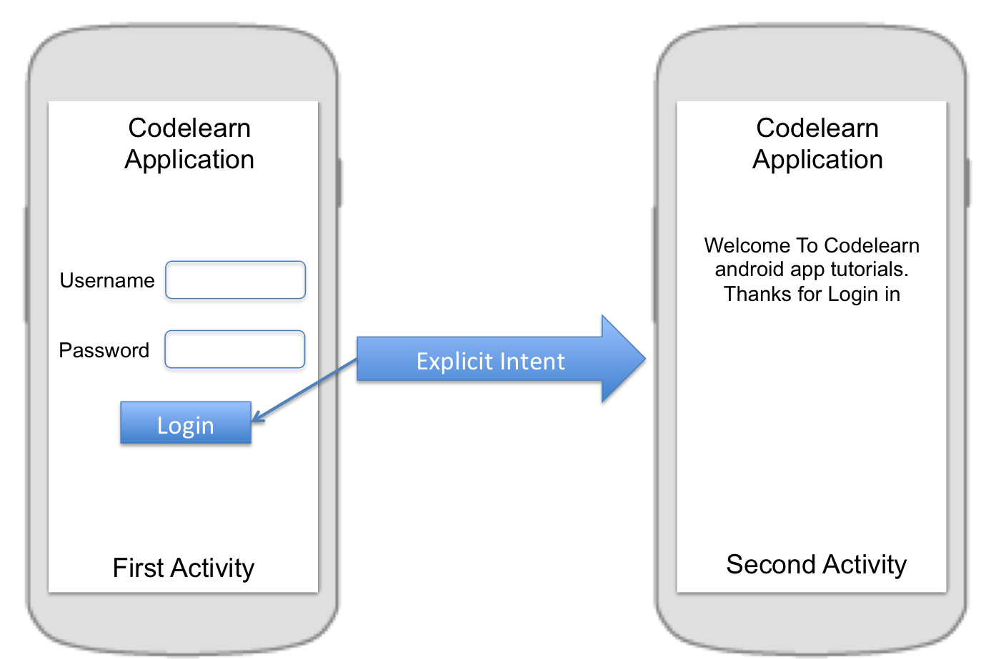
Intents
Notes:
son mensajes que provocan notificaciones o cambios de estatus, que al ser recibidos por actividades o servicios pueden levantar procesos. De esta forma se unen componentes dentro de la misma aplicación o de diferentes aplicaciones.

Slide 24
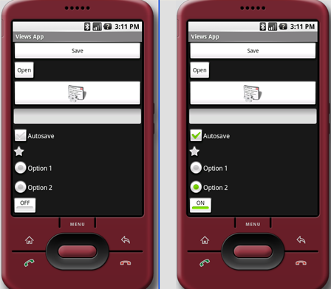
Views
Notes:
son los componentes de la interfaz de usuario, diferentes vistas pueden agruparse a través de grupos logrando una jerarquía, esto se logra a través de la disposición de los componentes a través de un archivo XML.

Slide 25
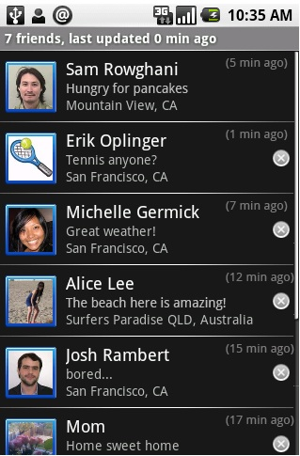
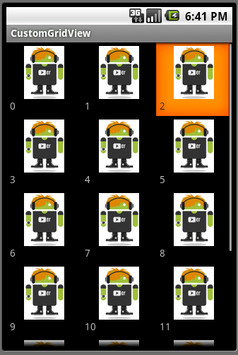
List Views, Grid Views, Adaptadores
Notes:
El adaptador toma un array y una actividad y llena los datos del layout de la actividad, se deben llenar todos los metodos del adaptador.
Desde el adaptador se acceden a los elementos de la vista y se llenan con base a los de la clase.

Slide 26
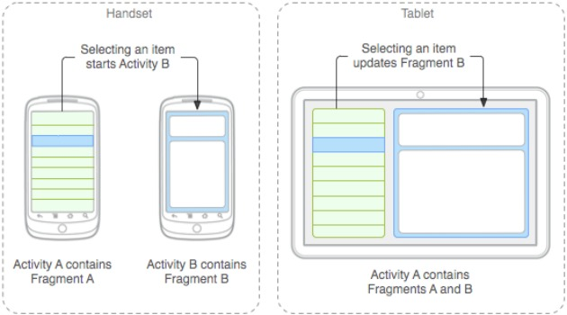
Fragments

Slide 27
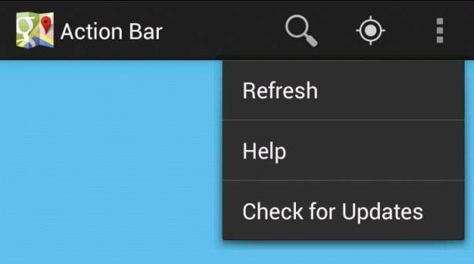
ActionBars

Slide 28

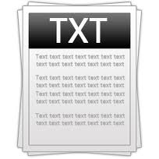

Persistencia en Android
En Nuestra aplicación | En la memoria interna del teléfono | En la SD

Slide 29
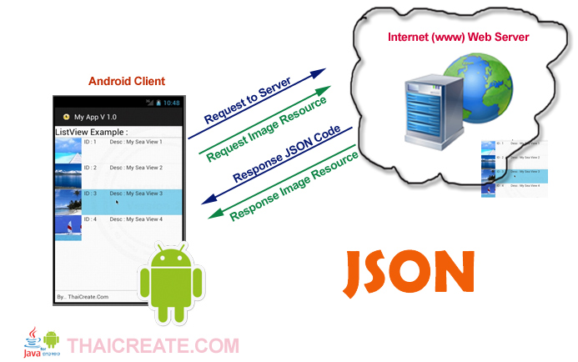
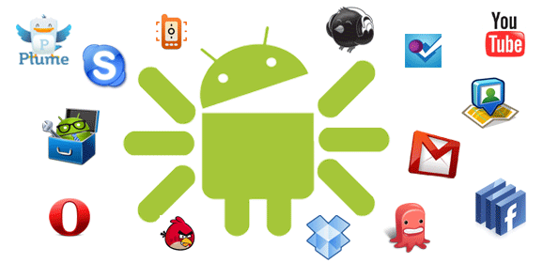
Consumo de Servicios Web Rest y Multitareas

Slide 30
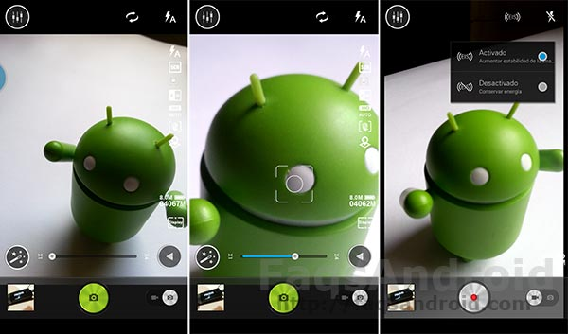
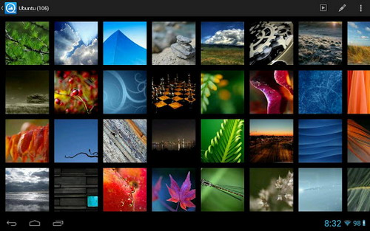
Uso de la cámara, acceso a la galería y previsualización

Slide 31
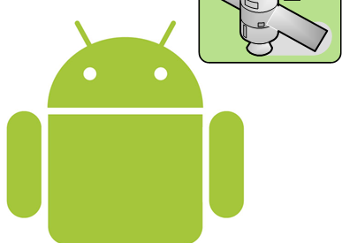
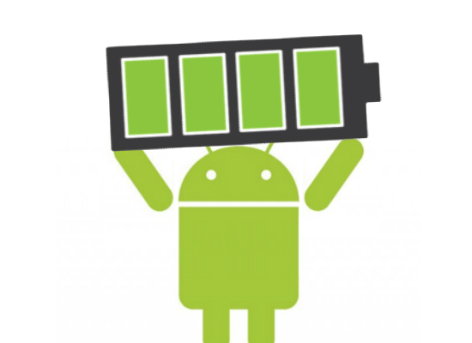
Uso de GPS

Slide 32

Publicación en la Google play

Slide 33
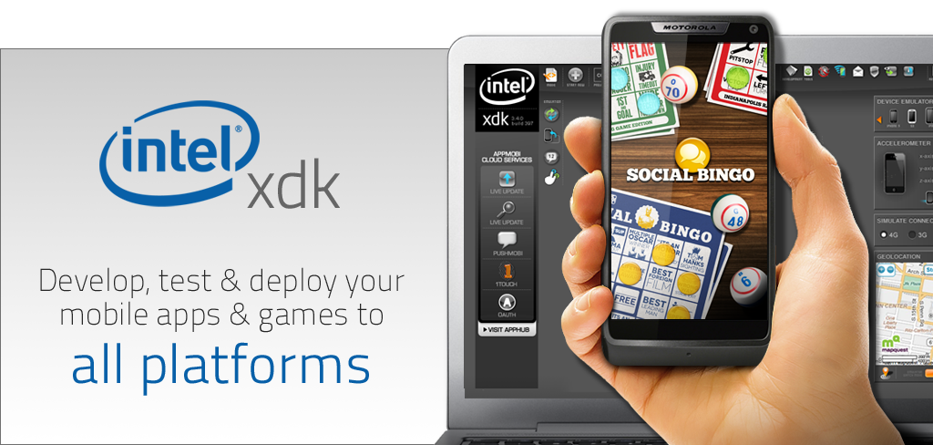

Slide 34


Slide 35



